Slide 1
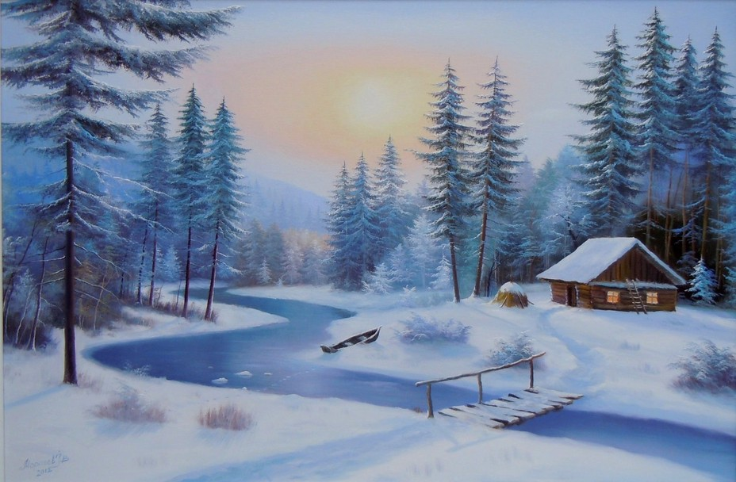
ПОЁТ ЗИМА
АУКАЕТ…
АВТОР:Емельянова Светлана Васильевна

Slide 2
ДЕКАБРЬ
Я – декабрь, старший сын, Льда и снега господин. Я работы не боюсь, Днём и ночью я тружусь: Землю снегом посыпаю, Речки льдами покрываю, Чтобы дети не скучали В эти зимние деньки, Чтобы смело доставали Санки, лыжи и коньки!
Н. Зубарева

Slide 3
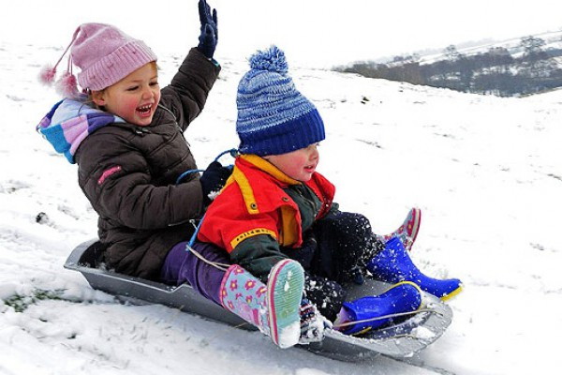
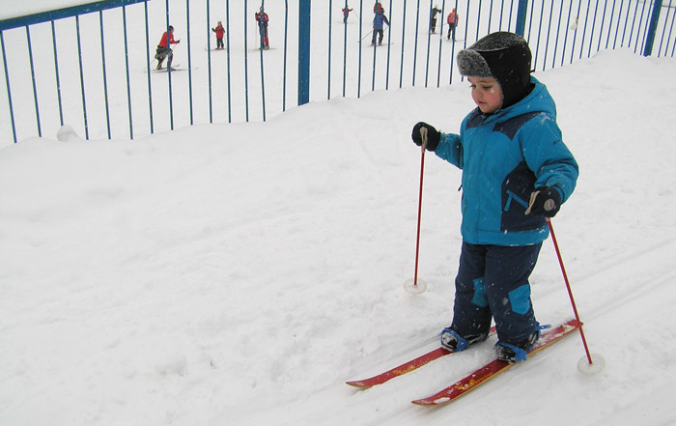

Slide 4
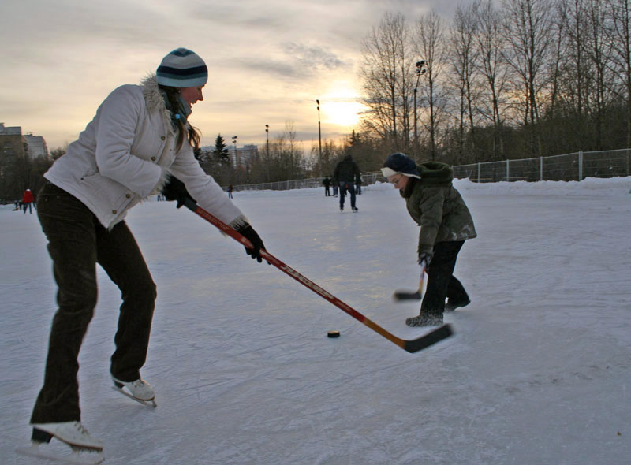
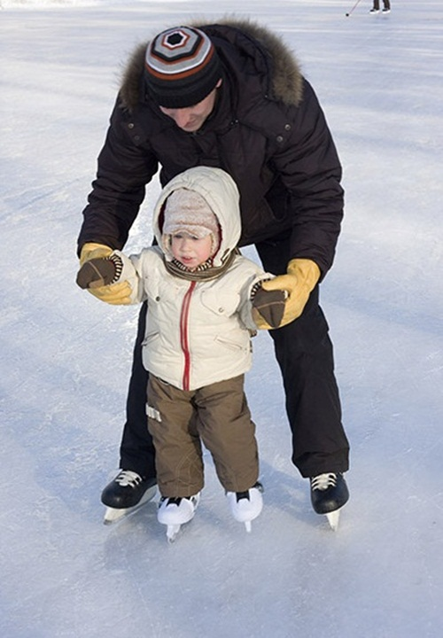

Slide 5
В декабре – год мудрый старый Подведёт всему итог. Ёлка снежная, с базара, К нам войдёт через порог!
И запахнет сразу хвоей. Станем ёлку украшать И Мороза, как героя, С нетерпеньем поджидать.

Slide 6
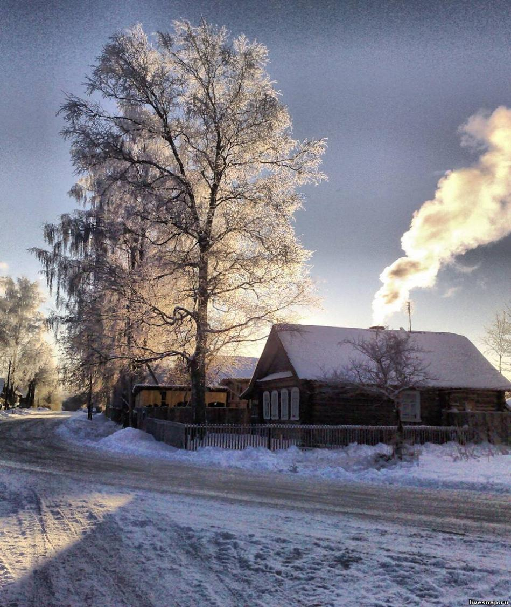
ЯНВАРЬ
Самуил Маршак
Открываем календарь — Начинается январь. В январе, в январе Много снегу во дворе. Снег – на крыше, на крылечке. Солнце в небе голубом. В нашем доме топят печки, В небо дым идет столбом.

Slide 7
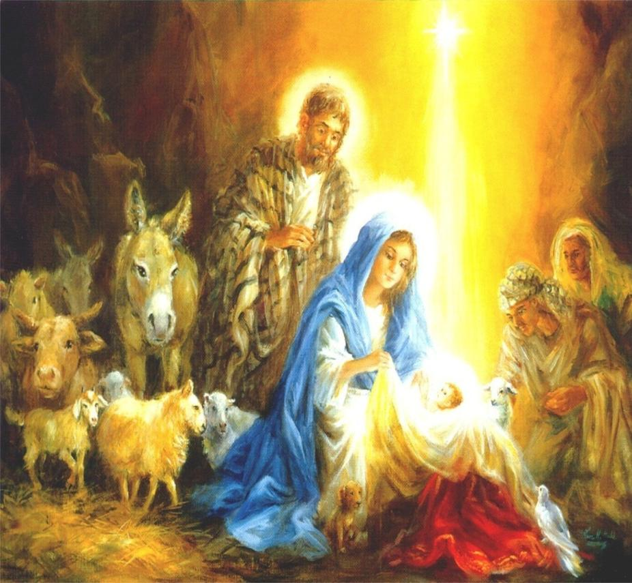
Светлый праздник Рождества!
Нет счастливей торжества!
В ночь рождения Христова
над землёй зажглась Звезда.
С той поры через столетья
нам она, как солнце, светит.
Согревает верой души,
чтобы мир стал краше, лучше.

Slide 8
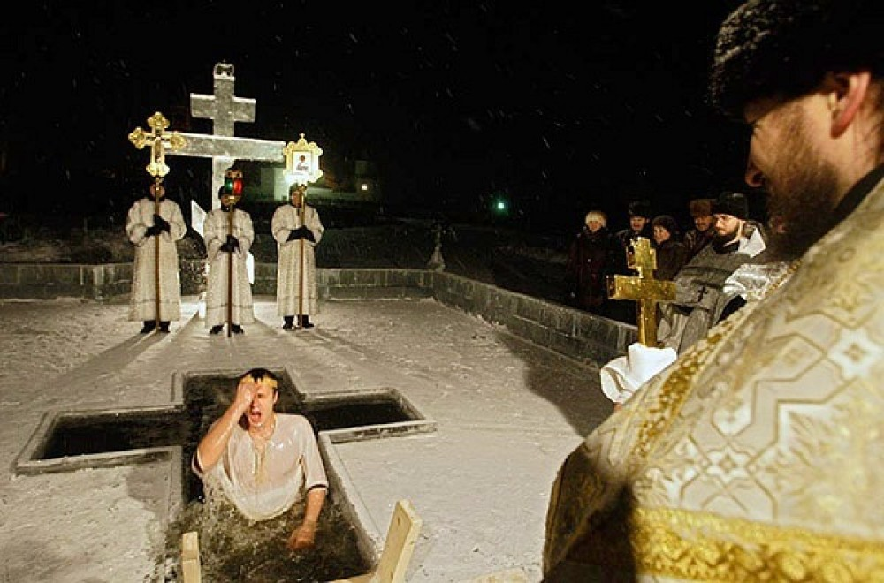
Для народа на Крещенье Наступает обновленье. Прыгнул в прорубь с головой – Жизнь становится иной. А потом шагнешь на лед, Повернешься на восход. Руки вверх поднимешь смело, Чтоб душа твоя запела.

Slide 9
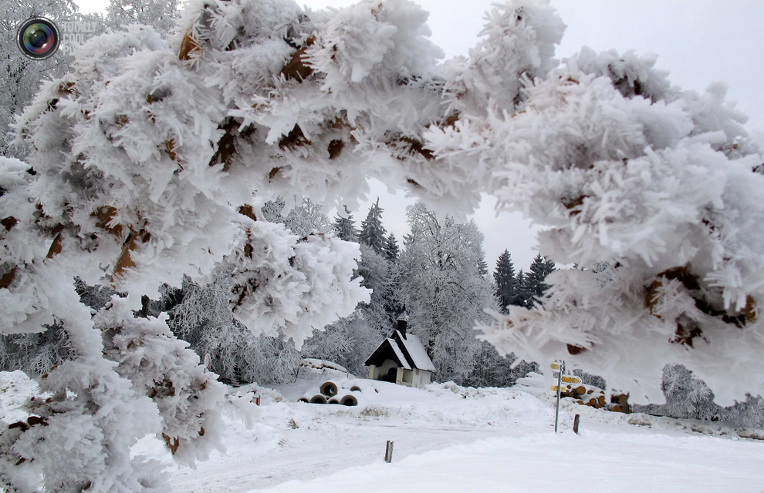

Slide 10
ФЕВРАЛЬ
Дуют ветры в феврале, Воют в трубах громко. Змейкой мчится по земле Легкая поземка. Поднимаясь, мчатся вдаль Самолетов звенья. Это празднует февраль Армии рожденье.

Slide 11
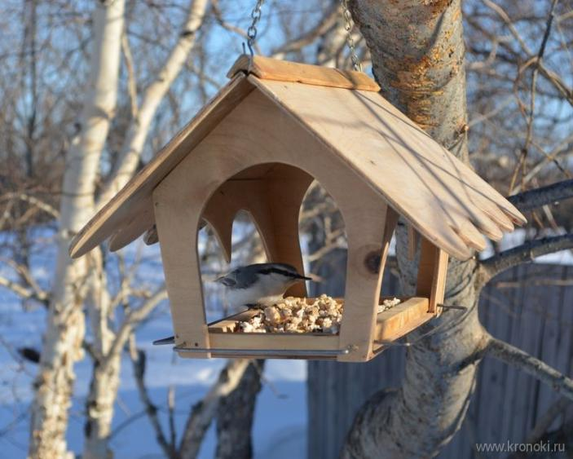
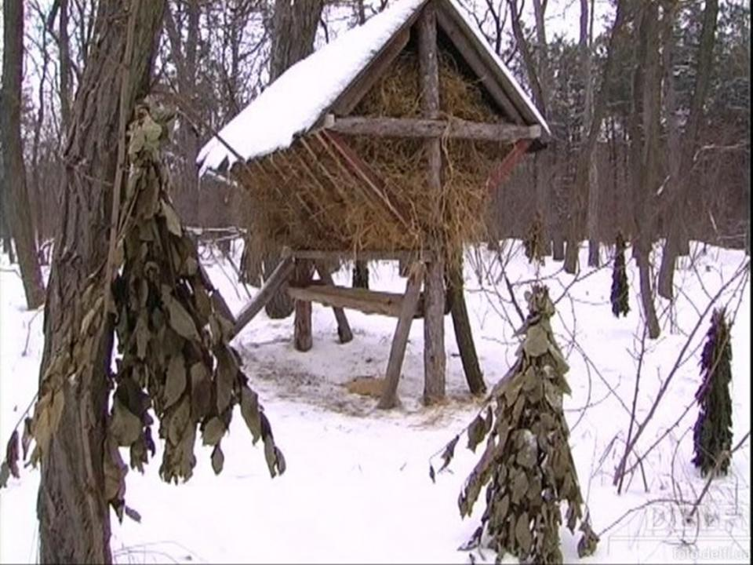
ПОМОЩЬ
ЖИВОТНЫМ
И
ПТИЦАМ

Slide 12
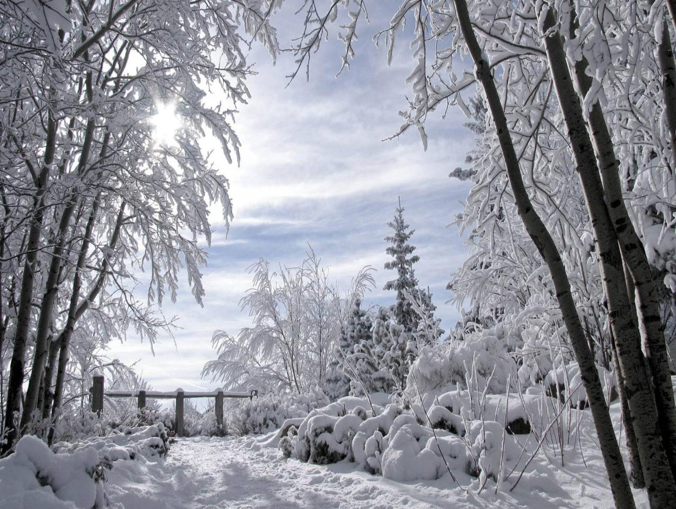
блестит.
Татьяна Бокова В ледяной карете мчится зимушка-зима Ветер крыльями стучится в сонные дома. Расцветают скверы, парки снежной белизной. И мороз возводит арки над тропой лесной.

